Slide 1
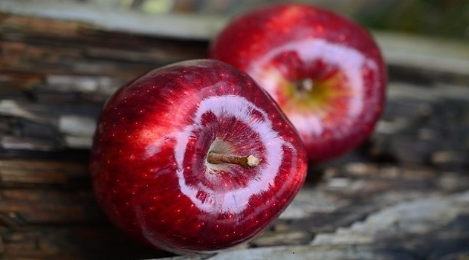
SAPATO
ALTO
FEMINILIDADE
E
FASCINAÇÃO
Avanço Automático

Slide 2


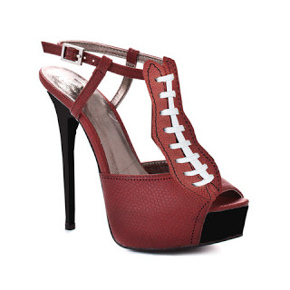
A invenção do salto alto, ao que se conhece, é atribuída a Catarina Di Médice, filha de uma distinta família de Florença.
Ela foi a Paris para se casar com o futuro Henry II.

Slide 3
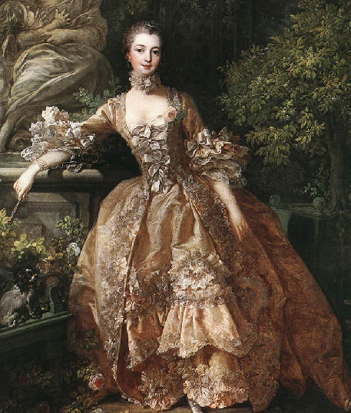
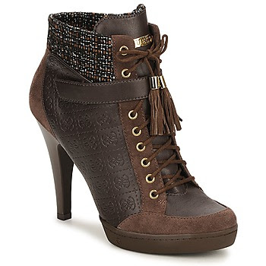
Por ser pequena, carregou na bagagem vários sapatos feitos por um artesão italiano, com saltos que a deixavam mais alta.

Slide 4
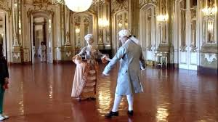
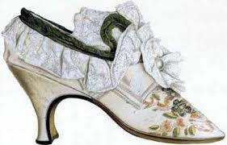
A novidade virou moda na aristocracia francesa, fazendo homens e mulheres subirem, literalmente, no salto, como marca e privilégio social.

Slide 5
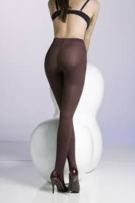
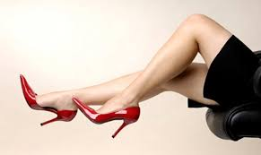
O USO E A EXUBERÂNCIA
Bodas de Reis...
Catarina Di Médice e Henry Segundo.
Florença e Paris, expoentes daquele mundo,
Reduto de nobreza, encantos da realeza.
Usaram o salto das alturas,
Lançado por Luiz XV.
Chegou à modernidade.
Ferragamo ditando moda.
Pernas descobertas e alongadas.

Slide 6
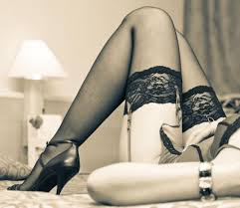
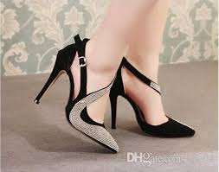
Meias finas, com ou sem costuras.
Corpo ressaltado...
Forma elegante aos quadris e seios.
Produzindo anseios...
Sensualidade...

Slide 7
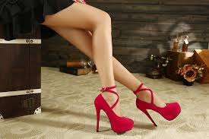

Escarpin, paixão da beleza.
Objeto de amores das mulheres...
Nos homens, libido e fetiche...

Slide 8


CRIAÇÃO EDIÇÃO E FORMATAÇÃO
TONINHO VENDRAMINI
Arte Final
Acervo Pessoal & Internet
Músicas de Fundo
Abertura/Acompanhamento
La Vie En Rose
Encerramento
Vals em Paris
ACESSE MEUS ESPAÇOS CULTURAIS E TORNE-SE MEU SEGUIDOR
http://vendraminiletras.blogspot.com/
http://sergrasan.com/toninhovendraminislides/
PARTICIPAÇÕES:
    ASSOCIAÇÃO DOS POETAS E ESCRITORES DE JUNDIAÍ E REGIÃO
ACADEMIA NACIONAL DE LETRAS DO PORTAL DO POETA BRASILEIRO - ACADÊMICO 28

